Slide 1
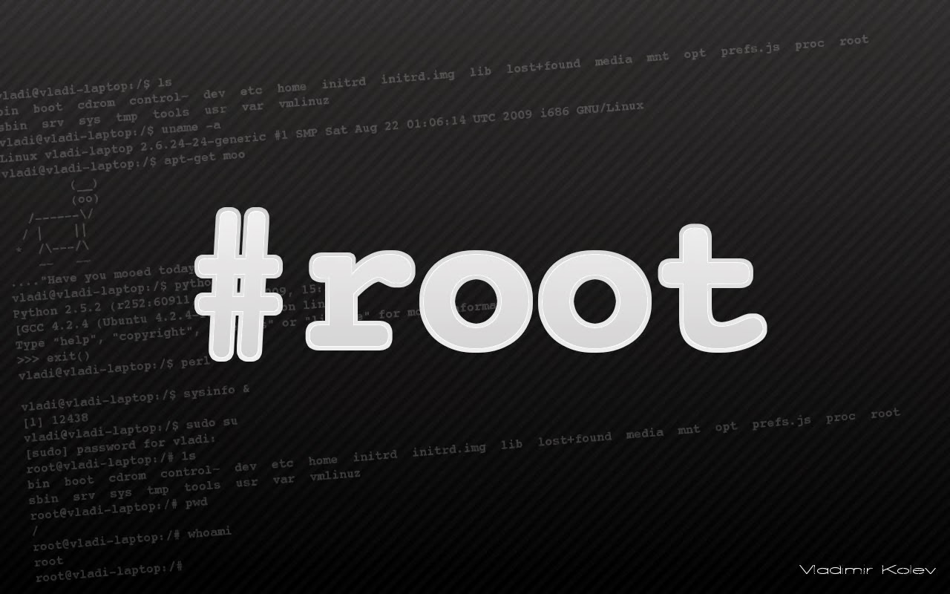
KEAMANAN KOMPUTER
I D E N T I T A S
NAMA : SAID D. BAHTA, S.Kom
TTL : Payahe, 26 November 1990
Sarjana : STMIK Handayani Makassar 2013
Alamat : Pampang 1 No.10 A
C O N T A C T
E-Mail : dias.boma@yahoo.co.id
085330817422
FB : SAID D. BAHTA
BBM : 7646DDE6
Point Penting Materi :
Perkenalan ?
Teknik-teknik Serangan ?
Prevent Protection ?
Encryption ?
. . .

Slide 2

Notes:
A B S E N

Slide 3
Mengapa Perlu
Belajar Keamanan Sistem Komputer ?

Slide 4
PERNAH TIDAK
Kehilangan data ?
Flash disk tidak bisa terbuka/kosong ?
Komputer tiba-tiba rusak ketika mau presentasi ?
Jaringan tiba-tiba disconnect ?
Menerima E-Mail untuk mengarah ke-link tertentu ?
Status FB/twitter ada yang aneh-aneh ?

Slide 5
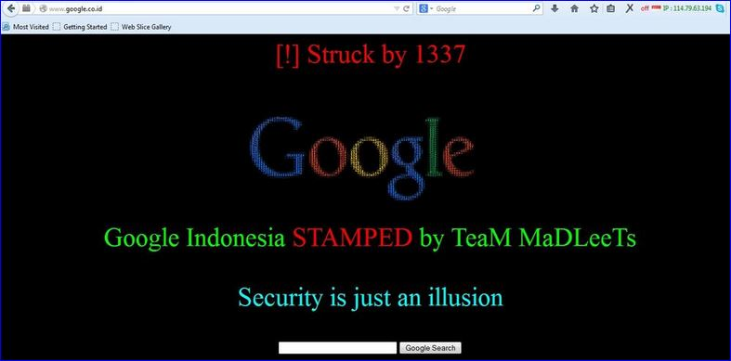
Notes:
Rumah – Kantor – Public Area

Slide 6
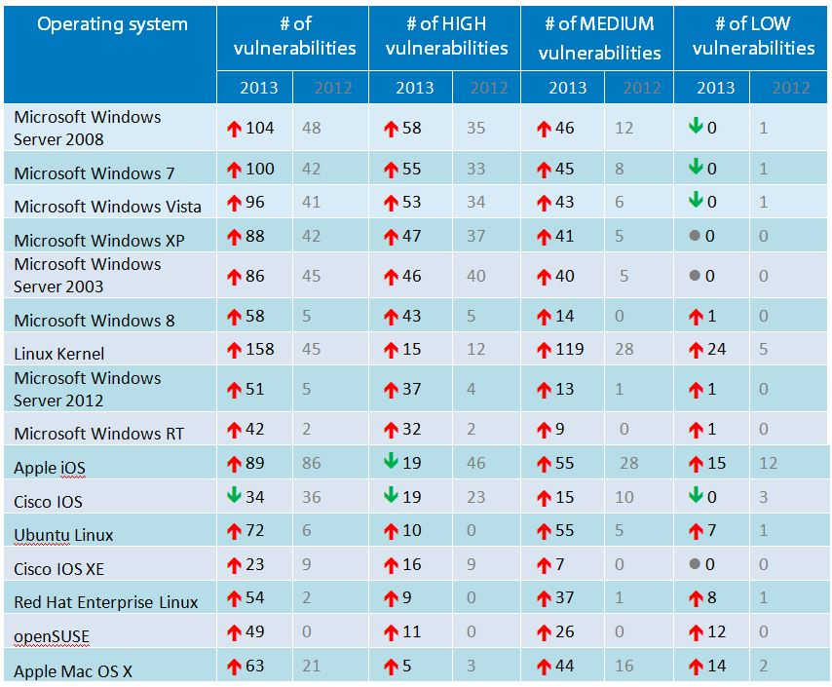
VURNABLE REPORT SISTEM OPERASI 2013

Slide 7
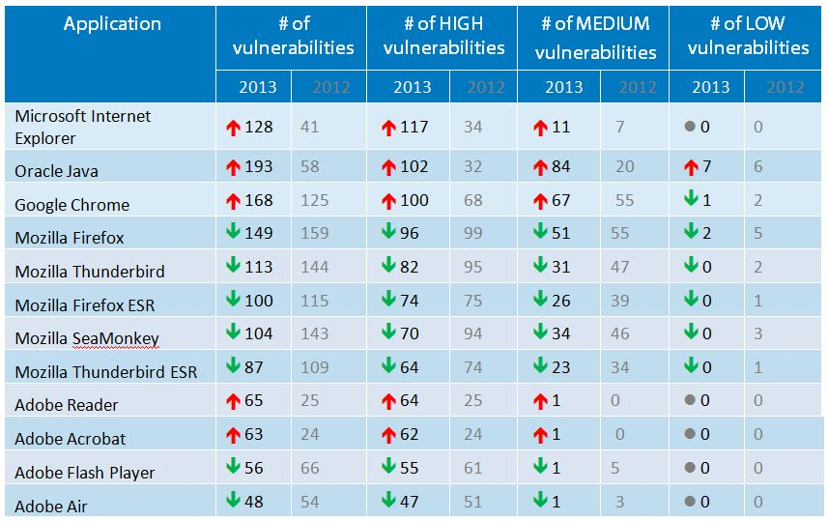
VURNABLE REPORT APLIKASI 2013

Slide 8
Apa Yang Dipelajari
Dalam Keamanan Sistem Komputer ?
Notes:
Apa yang dibahas dalam Keamanan Sistem Komputer

Slide 9
MENURUT PARA AHLI
John D. Howard : “Keamanan komputer adalah tindakan pencegahan dari serangan pengguna komputer atau pengakses jaringan yang tidak bertanggung jawab”
Gollmann : “Keamanan komputer adalah berhubungan dengan pencegahan diri dan deteksi terhadap tindakan pengganggu yang tidak dikenali dalam system komputer”
DBoma : “Keamanan komputer adalah metode untuk menciptakan kenyamanan dalam menggunakan Teknologi Informasi”

Slide 10
KEAMANAN KOMPUTER
ANCAMAN KEAMANAN
METODE PENCEGAHAN
Confidentiality
Interruption
Interception
Modification
Fabrication
Security Level0
Security Level1
Security Level2
Security Level3
Integrity
Additional
Availability
RUANG LINGKUP KEAMANAN SISTEM KOMPUTER
Notes:
Apa yang dibicarakan dalam Keamanan Sistem Komputer?

Slide 11
KEAMANAN SISTEM KOMPUTER
Confidentiality : Kemampuan system untuk memastikan bahwa data hanya dapat dilihat oleh orang-orang tertentu.
Integrity : Kemampuan system untuk memastikan bahwa data hanya dapat diubah oleh orang-orang tertentu.
Availability : Kemampuan system untuk memastikan ketersediaan data dan dapat diakses oleh orang-orang yang mempunyai otoritas.
Authentication : Kemampuan system untuk menjamin identitas pengirim.
Nonrepudiation : Kemampuan system untuk menjamin pengirim atau penerima tidak dapat menyangkal pesan yang dikirim atau diterima.
Auditability : Kemampuan System untuk melacak semua kegiatan yang berhubungan perubahan.
Notes:
Contoh Kasus Sebuah Sistem Informasi Yang Menjelaskan Otoritas Dari Masing-masing Bagian. Misalnya SIAPAdamu : Admin, Operator Provinsi, Operator Kabupaten – Kota dan Operator Sekolah.

Slide 12
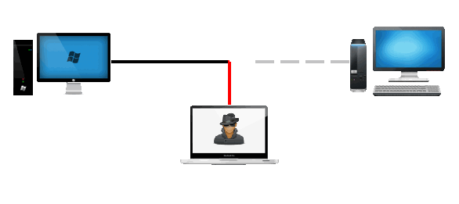
ANCAMAN KEAMANAN
Interruption : Serangan dengan bentuk interupsi artinya mencegah user B untuk menerima pesan yang dikirimkan oleh user A. Pesan yang dikirimkan oleh user A diputuskan oleh pihak ketiga sehingga user B tidak dapat menerima pesan tersebut.
INTERUPTION
Notes:
DOS

Slide 13
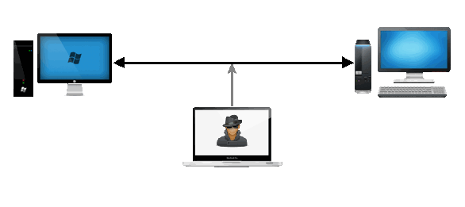
ANCAMAN KEAMANAN
Interception : Intersepsi adalah bentuk serangan di mana pihak ketiga menangkap pesan yang dikirimkan oleh user A tetapi pesan tersebut tetap dapat diterima oleh user B secara utuh.
INTERCEPTION
Notes:
Mengendus, Penyadapan

Slide 14

ANCAMAN KEAMANAN
Modification : Modifikasi adalah satu bentuk serangan dengan cara menangkap pesan dari user A kemudian dimodifikasi dan dikirimkan kepada user B.
MODIFICATION

Slide 15
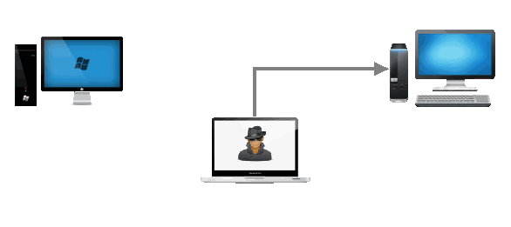
ANCAMAN KEAMANAN
Fabrication : Fabrikasi adalah usaha penyerang untuk memberikan pesan palsu kepada user yang menjadi target.
FABRICATION

Slide 16
METODE PENCEGAHAN
Security Level 0 : Physical Security merupakan keamanan tingkat awal. Berhubungan dengan Letak Lokasi dan Desain Ruangan.
Security Level 1 : Terdiri dari Application Security, Database Security, Data Security dan Device Security.
Security Level 2 : Network Security merupakan keamanan dari segi jaringan yang terhubung dengan system.
Security Level 3 : Information Security merupakan keamanan tingkat akhir, berhubungan dengan informasi-informasi sensitif seperti kata sandi dan dokumen-dokumen penting lainnya.
Notes:
Physical Security :

Slide 17
METODE PENCEGAHAN
INFORMATION SECURITY
NETWORKING SECURITY
APLICATION SECURITY
DEVICE SECURITY
DATABASE SECURITY
DATA SECURITY
PHYSICAL SECURITY
Notes:
Physical Security DULUAN KEMUDIAN YANG DIATASNYA.

Slide 18
Bagaimana Mengaplikasikan
Ilmu Keamanan Sistem Komputer ?
Notes:
Bagaiaman caranya mengaplikasikannya ?
Misalnya anda sebagai seorang Administrator di sebuah Perusahaan. Maka ada 3 hal penting yang anda harus punya skill. fh

Slide 19
Bagaimana Memandang ?
“No Patch For Stupid Person”
Bagaimana Mendeteksi ?
TCP-Dump
Wireshark
Snort
Bagaimana Mencegah ?
Update/Patch
Firewall
Encryption
Notes:
Lebih Lengkap Nanti diBahas di Pembahasan Prevent & Protect.

Slide 20
HARDWARE
SOFTWARE
BRAINWARE
?

Slide 21
SOFTWARE
Scanning (Nmap) http://nmap.org
Mencari Alamat IP
Mengetahui MAC Address
Mendeteksi SO Yang diGunakan
Melihat Port Yang Terbuka
Arp Poisoning (Cain-Abel) http://oxid.it/cain.html
Melakukan Sniffing/Mengendus
Melakukan Cracking Password
Arp Poisoning
Cracking (Ophcrack) http://ophcrack.sourceforge.net
Cracking Password
Windows XP
Windows Vista/Windows 7
Metasploit http://metasploit.com
All you need

Slide 22
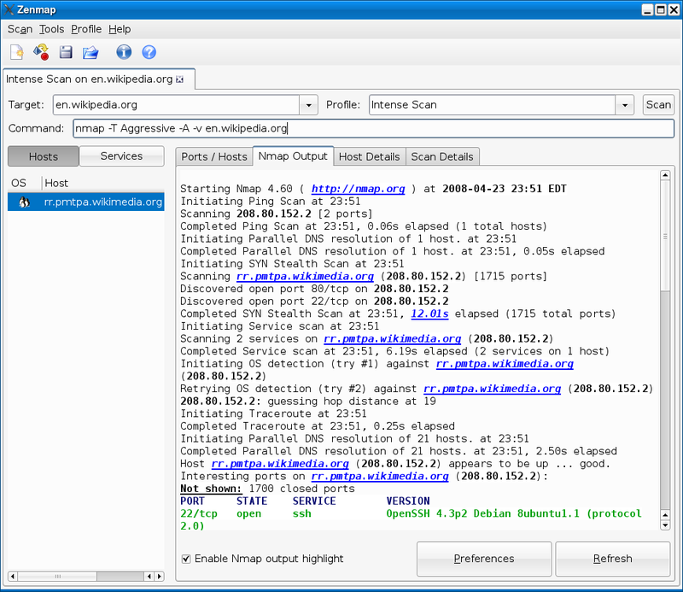
N M A P

Slide 23
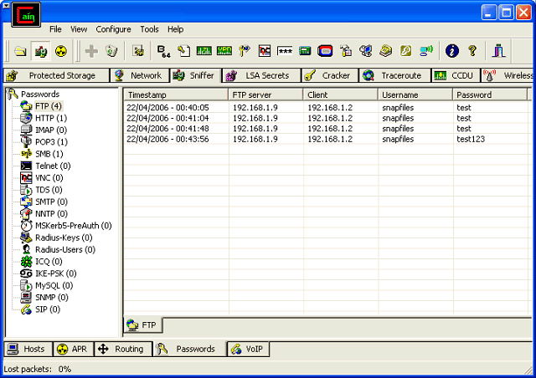
N M A P

Slide 24
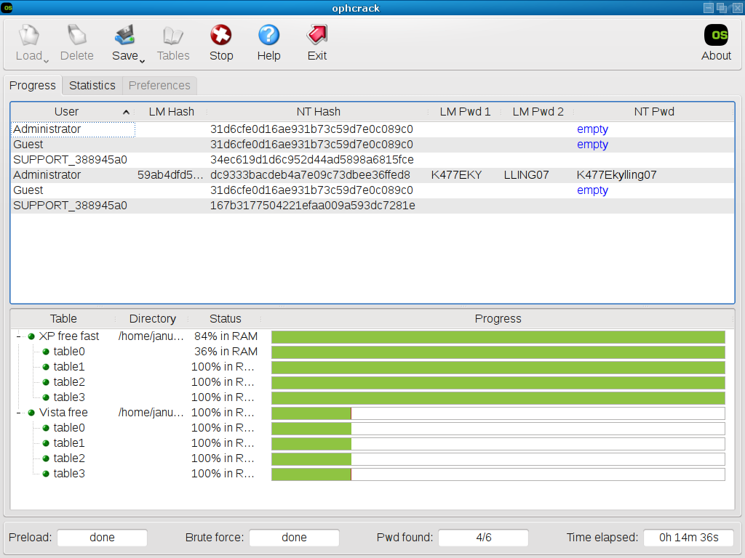
O P H C R A C K

Slide 25
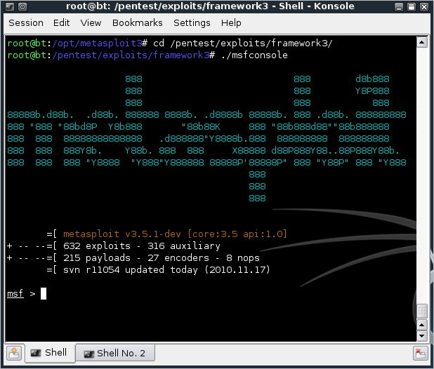
M E T A S P L O I T

Slide 26
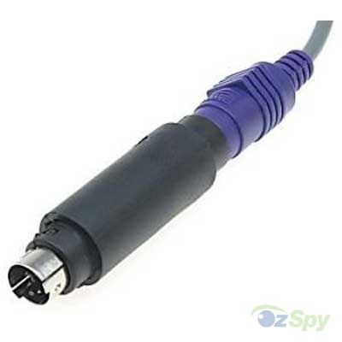
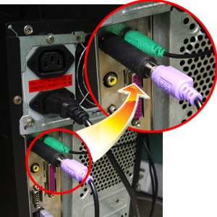
HARDWARE
Keylogger
Skimmer
KEYLOGGER

Slide 27
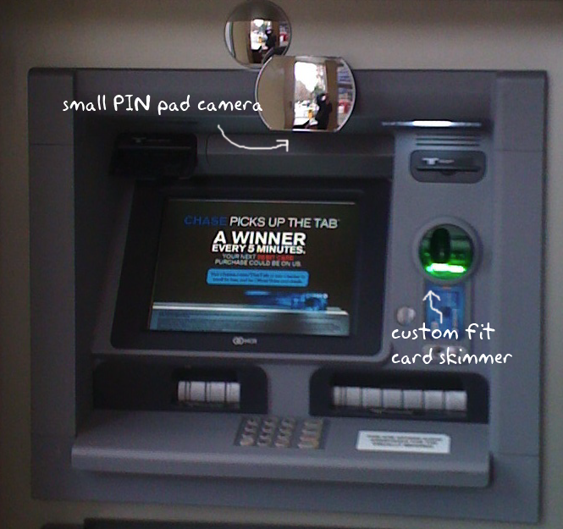
SKIMMER

Slide 28
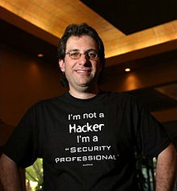
BRAINWARE
Social Engineering

Slide 29
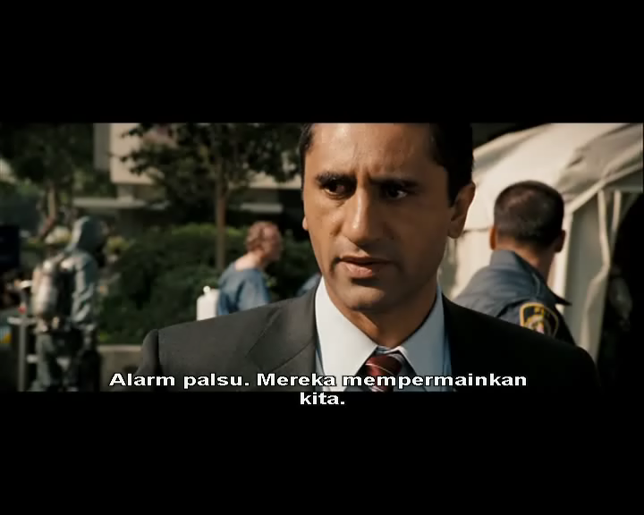

Slide 30
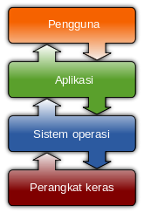
KEAMANAN SISTEM OPERASI
JENIS SISTEM OPERASI :
Windows Family (Close Source)
Linux Family (Open Source)
Unix (Close Source)
METODE-METODE KEAMANAN SISTEM OPERASI :
Authentication (Password, PIN, Flash/Card)
Access Control (Hak Akses/Permission)
Data Encryption
Anti Virus
Notes:
Windows XP – Anti Virus = NO
Windows 8 – Anti Virus = YES BY DEFAULT

Slide 31
KEAMANAN SISTEM OPERASI
AUTHENTICATION (PASSWORD) :
Tujuan : Kata Sandi atau password digunakan dengan tujuan menjamin keabsahan atas pengguna/user dari mengakses sebuah sistem.
Lokasi Password Windows : C:\Windows\System32\config\SAM
Lokasi Password Linux : /etc/shadow
Kelemahan Password :
Bisa ditebak
Bisa dicrack
Bisa direset
Trik Memilih Password :
Angka dan Huruf (Besar - Kecil)
Minimal 6 Karakter
Mudah di Ingat
Unik

Slide 32
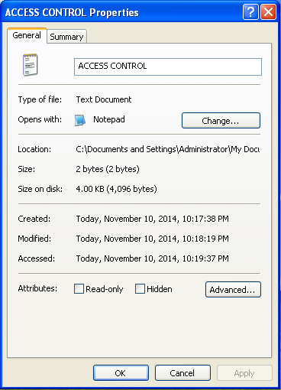
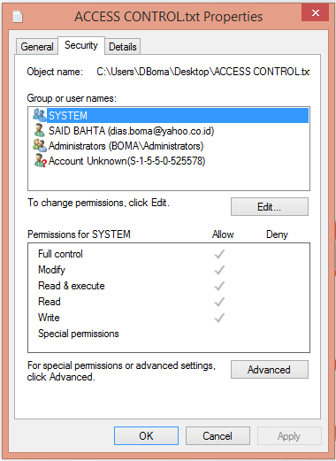
KEAMANAN SISTEM OPERASI
ACCESS CONTROL (HAK AKSES/PERMISSION):
Tujuan : Menjaga otoritas atas kepemilikan terhadap sebuah file atau data. Otoritas yang dimaksud adalah otoritas untuk melihat, mengubah, atau menjalankan.
Kepemilikan :
1. Owner (User)
2. Group (Group User)
3. Other (User / Group)
4. Guest

Slide 33
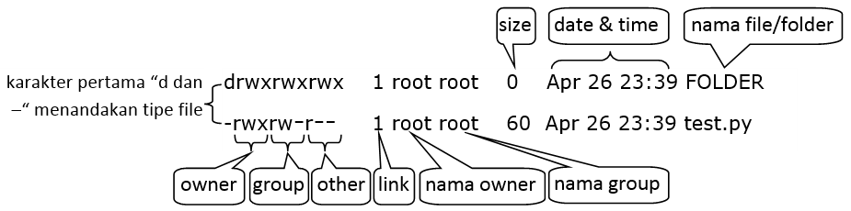
KEAMANAN SISTEM OPERASI
ACCESS CONTROL ON LINUX :
Perintah / Command di Linux :
su : Super user adalah perintah untuk masuk ke user dengan hak akses tertinggi.
chmod : Perintah untuk mengubah hak akses dari sebuah file.
Contoh Perintah :
chmod 777 namafile rwx rwx rwx
chmod 421 namafile r - - -w- - - x

Slide 34
KEAMANAN SISTEM OPERASI
HARD DRIVE ENCRYPTION :
Hard Drive Encryption adalah sebuah teknologi yang memungkinkan pengguna dapat melakukan enkripsi data yang ada pada hard drive.
Hard Drive Encryption Software atau Hardware digunakan untuk mengenkripsi setiap bit data yang dalam hard drive.
Windows :
BitLocker Drive Encryption.
Modus operasi transparan
Modus autentikasi pengguna
Modus USB Key

Slide 35
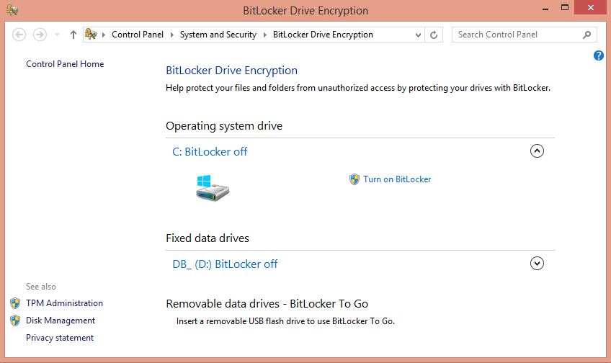
KEAMANAN SISTEM OPERASI
BITLOCKER

Slide 36
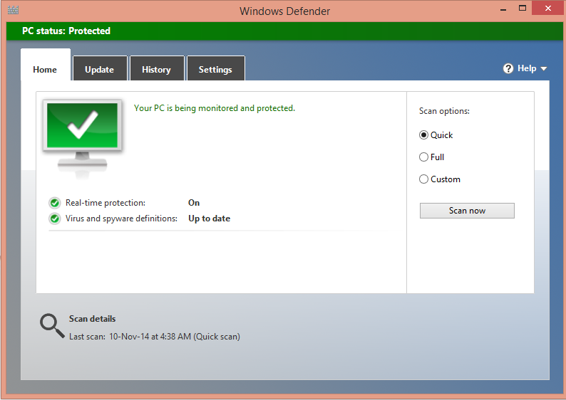
KEAMANAN SISTEM OPERASI
ANTI VIRUS :
Tujuan : Mencegah system dari serangan program-program malware dan virus yang dapat merugikan pengguna.

Slide 37
MALICIUS SOFTWARE
APA ITU MALICIUS SOFTWARE :
Malicius Software (malware) adalah perangkat lunak atau code yang memiliki fungsi untuk mengganggu kenyamanan dan dapat membahayakan bagi pengguna. Terkadang malware juga disebut badware.
BAHAYA MALICIUS SOFTWARE :
Penghapusan Data
Pencurian Data
Pengintaian Komunikasi
Pengaksesan Ke System Secara diam-diam
Pengambil Alihan Sebuah System
Pemerasan Dengan cara menjual kembali data yang dicuri
TUJUAN DIBUAT MALICIUS SOFTARE
Balas dendam terhadap sistem atau kelompok tertentu.
Ingin terkenal (Walaupun Tetap Anonym)
Memeras
Bercanda
Tindakan Politik
Eksperimen

Slide 38
MALICIUS SOFTWARE
SEJARAH MALICIUS SOFTWARE
1949 : "Theory of self-reproducing Automata" Oleh : John Von Neumann
1971 : Creeper “Virus Komputer Pertama” Oleh : Bob Thomas di BBN Menginfeksi Sistem Operasi TENEX yang digunakan di DEC (Digital Equipment) dan ARPANET.
1974 : The Rabbit atau Wabbit - Fork Bomb, Teknik Fork Bomb adalah teknik menggandakan diri secara berulang membuat performa sistem menurun hingga crash.
1975 : ANIMAL Oleh : John Walker - UNIVAC 1108.
The Shockwave Rider Oleh : John Brunner sebuah novel fiksi ilmiah menyebutkan “worm” sebagai sebuah program komputer yang dapat menyebar melalui jaringan.
1982 : Elk Cloner Oleh : Richard Skrenta untuk System Operasi Apple II
1983 :
1984 :
1986 : The Brain (Pakistan Brain) Boot Sector Virus Pertama Oleh : Basit Farooq Alvi & Amjad Farooq Alvi. Virus pertama yang menyerang IBM Komputer.
1987 :
1988 :
1989 :

Slide 39
MALICIUS SOFTWARE
1990 :
1991 :
1992 : Michelangelo (Boot Sector Virus) menginfeksi System Operasi DOS. Menginfeksi 5 ribu komputer.
1994 :
1995 : Virus Macro pertama, dikenal "Concept,". Menginfeksi file Microsoft Word documents.
1996 :
1998 : Virus CIH - Virus pertama yang mampu menghapus ROM BIOS.
1999 : 20 Januari : Happy99 Worm - Virus pertama yang menyebar melalui E-Mail.
26 Maret : Melissa Worm - Targetnya adalah Microsoft Word dan OutLook.
6 Juni : ExploreZip Worm - Targetnya adalah Microsoft Word.
30 Desember : Kak Worm - Java Script Virus.
2000 :
2001 :
2002 :
2003 :
2004 :

Slide 40
MALICIUS SOFTWARE
1990 :
1991 :
1992 : Michelangelo (Boot Sector Virus) menginfeksi System Operasi DOS. Menginfeksi 5 ribu komputer.
1994 :
1995 : Virus Macro pertama, dikenal "Concept,". Menginfeksi file Microsoft Word documents.
1996 :
1998 : Virus CIH - Virus pertama yang mampu menghapus ROM BIOS.
1999 : 20 Januari : Happy99 Worm - Virus pertama yang menyebar melalui E-Mail.
26 Maret : Melissa Worm - Targetnya adalah Microsoft Word dan OutLook.
6 Juni : ExploreZip Worm - Targetnya adalah Microsoft Word.
30 Desember : Kak Worm - Java Script Virus.
2000 : Sampai Dengan
2013 : CryptoLocker Trojan - File-file yang ada di hard drive dienkripsi menggunakan RSA 2048 bit.
Gameover ZeuS Trojan - Mencuri informasi login.
2014 : Heartbleed - OpenSSL cryptography.
http://en.wikipedia.org/wiki/Timeline_of_computer_viruses_and_worms

Slide 41
JENIS-JENIS MALICIUS SOFTWARE
MALICIUS SOFTWARE
VIRUS
WORM
TROJAN
SPYWARE
ADWARE
STEALWARE
TIME BOMB
Virus : merupakan jenis malware yang mampu mengandakan diri dan mampu menempel dan menjadi bagian dari system. Worm : adalah program yang dapat mereplikasi dirinya sendiri dan mengirim kopian-nya dari satu komputer ke komputer lain melalui jaringan.
Time Bomb : merupakan suatu program yang akan beraksi melakukan tindakan mengganggu berdasarkan waktu.
Trojan : atau sering dikenal trojan horse adalah salah satu jenis malware yang didesain khusus dengan kemampuan yang mampu dikontrol oleh penggunanya melalui backdoor.
Spyware : merupakan program malware yang biasanya dipergunakan untuk mengintai & mencuri iformasi sensitif.
Adware : merupakan kependekan Advertising Sofware tujuan dari program ini adalah menampilkan iklan-iklan.
Stealware : adalah jenis malware yang dipergunakan untuk mencuri data-data atau informasi-informasi sensitif pengguna.

Slide 42
MALICIUS SOFTWARE
TIPE-TIPE VIRUS
Virus boot sector
Executable Infector Virus
Virus macro
Multi Partition virus
Mass Mailers virus
MEDIA PENYEBARAN VIRUS
USB Flash Drive
Game
E-Mail
Jaringan

Slide 43
MALICIUS SOFTWARE
PRORAT TROJAN

Slide 44
MALICIUS SOFTWARE

Slide 45
MALICIUS SOFTWARE

Slide 46
KEAMANAN BASIS DATA
BASIS DATA
Menurut Conolly and Carolyn (2002), basis data adalah sekumpulan data yang saling berhubungan, yang dirancang agar dapat memenuhi kebutuhan informasi dari suatu organisasi.
Menurut Kadir (2002), basis data dapat disebut sebagai kumpulan data yang saling berhubungan yang diorganisasi sedemikian rupa agar kemudian dapat dimanfaatkan lagi dengan cepat dan mudah.
TUJUAN PEMBUATAN BASIS DATA
Kecepatan dan kemudahan (Speed)
Efisiensi ruang penyimpanan (Space)
Keakuratan (Accuracy)
Ketersediaan (Availability)
Kelengkapan (Completeness)
Kebersamaan pemakai (Multiuser)

Slide 47
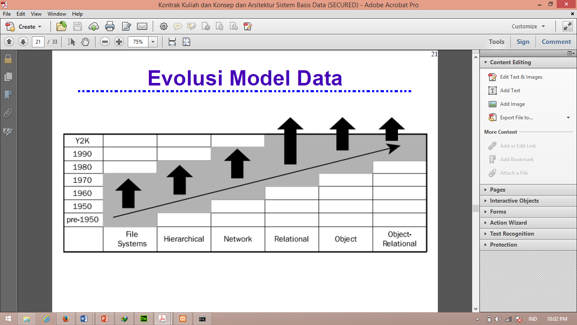
KEAMANAN SISTEM OPERASI
MODEL-MODEL BASIS DATA
Model Basis Data File System
Model Basis Data Hierarchical
Model Basis Data Network
Model Basis Data Objek
Model Basis Data Relational

Slide 48
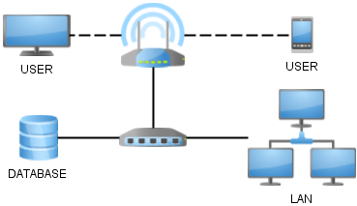
KEAMANAN SISTEM OPERASI
MENGAPA KEAMANAN BASIS DATA PENTING ?
Kemampuan menyediakan data dengan cepat dan Akurat
Otorisasi
Pencurian Informasi
Kehilangan Data Akibat Kecelakaan
Notes:
Pemilihan DBMS, Oracle, MySql, MS Acces dll
Rancangan Software & Rancangan Data Base
Secara Berkala Back Up Data / Master Server & Slave Server (Untuk Perusahaan Besar)

Slide 49
KEAMANAN SISTEM OPERASI
PEMILIHAN DBMS
DB2 (IBM DBMS)
Otorisasi • Roles
Autentikasi • Trusted Connection
Privileges • Enkripsi
• Auditing
Oracle
Oracle Identity Management • Roles
Integrity • Auditing
Authentication • Views, Stored Program Units, Triggers
Privileges • Data Encryption
Hight Availability • Proxy Authentication
MySql
Users & Privileges • Audit plug-ins
Connection encryption • Host bans
Certificate based authentication • Cryptographic functions
Database logs
Notes:
Tidak semua DBMS Sama 1. Ketersediaan Data
2. Otorisasi
3. Relasi
Sangat penting bagi seorang perancang data base memahami perbedaan dari masing-masing DBMS

Slide 50
KEAMANAN SISTEM OPERASI
PRIVILEGE MYSQL DBMS
User / Pengguna harus jelas
Tidak boleh memberikan privileges yang sama kepada user yang berbeda
Masing-masing user diberikan privileges sesuai dengan haknya
Mahasiswa | Operator | Administrator
Select Insert | Select Insert Update Delete File | Create Alter Drop
Notes:
Demo Privileges

Slide 51
KEAMANAN SISTEM OPERASI
DEMO SQL INJECTION
SQL injection adalah sebuah aksi hacking yang dilakukan di aplikasi client dengan cara memodifikasi perintah SQL yang ada di memori aplikasi clien

Slide 52
KEAMANAN SISTEM OPERASI
BACK UP DATABASE

Slide 53
KEAMANAN JARINGAN KOMPUTER
JARINGAN KOMPUTER
Point to Point
Client and Server
MEDIA TRANSMISI
Arus Listrik
Wireless
Cahaya
PROTOKOL
HTTP
FTP
SMTP
TCP, UDP, ICMP
HTTPS
Notes:
Apa itu Jaringan Komputer ?
Compleks Sistem

Slide 54
KEAMANAN SISTEM OPERASI
PENGAMANAN JARINGAN KOMPUTER
Pemilihan Alat dan Configurasi (Memilih alat-alat yang mempunyai keamanan yang baik)
Firewall (Windows Firewall, Windows Server Firewall, Iptable, etc)
IDS (Intrusion Detection System)
Honey Put (Jebakan)
Protokol (IpSec, SSL, etc)
Notes:
Memilih alat = Hardware & Software

Slide 55
KEAMANAN SISTEM OPERASI
PENGAMANAN JARINGAN KOMPUTE
PEMILIHAN ALAT
Server
Terminal (Hub, Switch, Acces Point)
Router
Proxy
KONFIGURASI
Konfigurasi Acces Point Wep, Wpa
MAC Filter
Host Yang Diketahui
Pembatasan Alamat

Slide 56
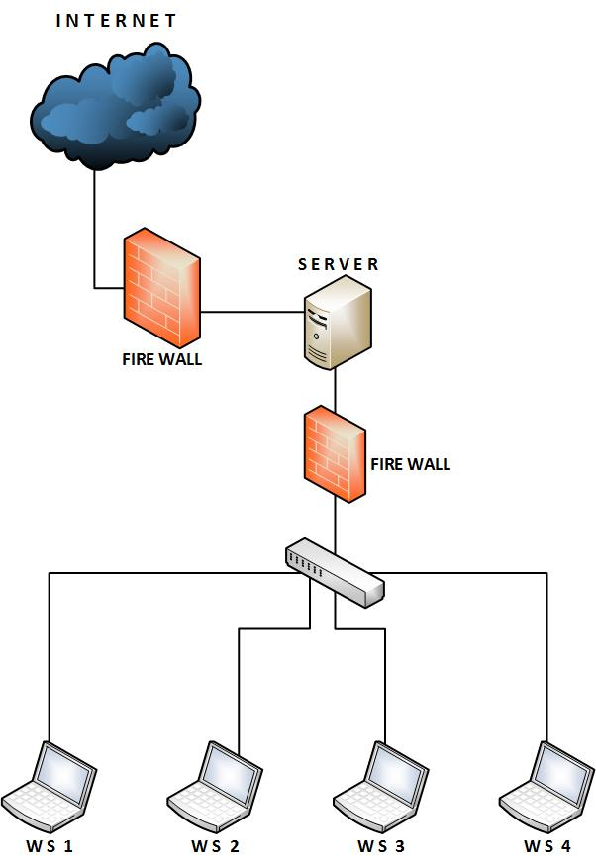
KEAMANAN SISTEM OPERASI
FIREWALL
Perangkat Lunak
Perangkat Keras
Perangkat Lunak dan Perangkat Keras
Firewall merupakan perangkat pengaman jaringan yang bekerja dengan cara mengamati paket data yang melewatinya kemudian melakukan tindakan berdasarkan konfigurasi yang diberikan.
KONFIGURASI BERUPA
Protocol
IP Address
Port
MAC Address
Arah Data
Besar Data
Notes:
Contoh Kasus : Dikantor-kantor biasanya dari jam sekian sampai jam sekian tidak bisa akses ke facebook.

Slide 57
KEAMANAN SISTEM OPERASI
FUNGSI FIREWALL
Firewall berfungsi sebagai dinding penghambat yang tidak mengizinkan user yang tidak memiliki hak terhadap vasilitas yang dalam jaringan.
Firewall berfungsi sebagai monitor atas kejadian-kejadian yang berfungsi sebagai keamanan sistem.
Firewall juga bergungsi sebagai platform pelindung dari internet yang tidak aman, yang meliputi penerjemahan alamat jaringan, dari alamat lokal ke internet.
CONTOH FIREWALL
TCP Wrappers
NetLog
Internet Packet Filter
Netman

Slide 58
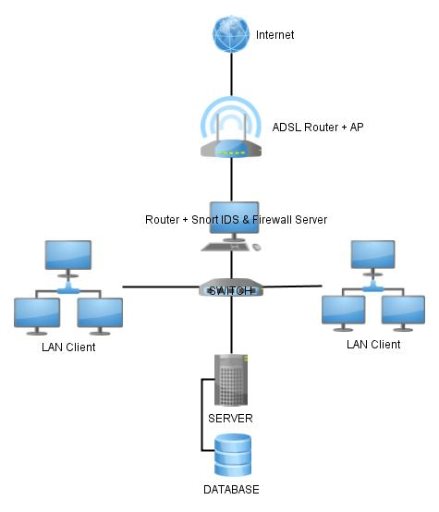
KEAMANAN SISTEM OPERASI
IDS (INTRUTION DETECTION SYSTEM)
Perangkat Lunak
Perangkat Keras
Perangkat Lunak dan Perangkat Keras
IDS Merupakan perangkat keamanan jaringan yang bekerja dengan cara memantau paket data dijaringan kemudian memberikan peringatan kepada Admin akan keberadaan suatu paket yang dianggap tidak normal.
TYPE IDS BERDASARKAN SUMBER DATA
Host Based
Network Based
Hybrid IDS

Slide 59
KEAMANAN SISTEM OPERASI
METODE PENDETEKSI SERANGAN
Anomaly Detection (Deteksi Penyimpangan)
Missue Detection
TINDAKAN PENCEGAHAN SETELAH DETEKSI
Memberikan Bunyi Peringatan di Speaker
Membuat Rule Baru Firewall
Menjalankan Program Tertentu
Menghentikan Sesi TCP yang dipakai

Slide 60
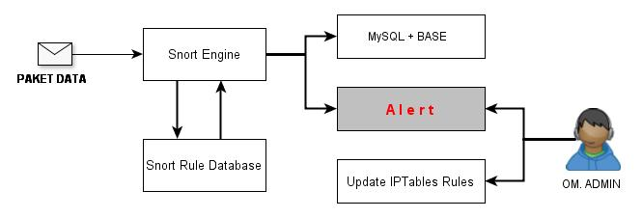
KEAMANAN SISTEM OPERASI
METODE PENDETEKSI SERANGAN
Anomaly Detection (Deteksi Penyimpangan)
Missue Detection
TINDAKAN PENCEGAHAN SETELAH DETEKSI
Memberikan Bunyi Peringatan di Speaker
Membuat Rule Baru Firewall
Menjalankan Program Tertentu
Menghentikan Sesi TCP yang dipakai

Slide 61
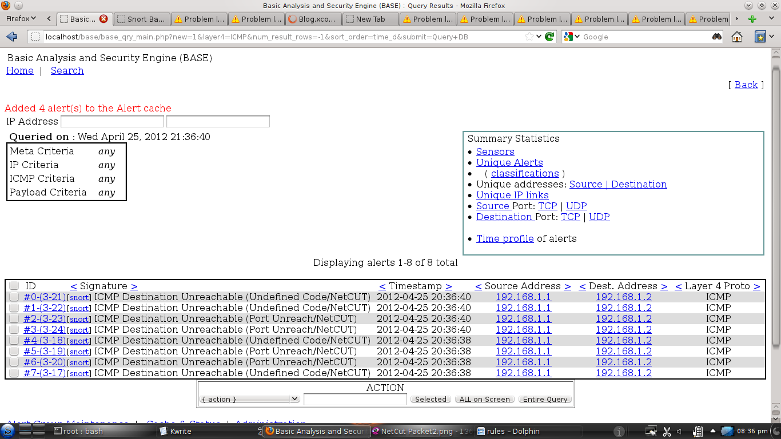
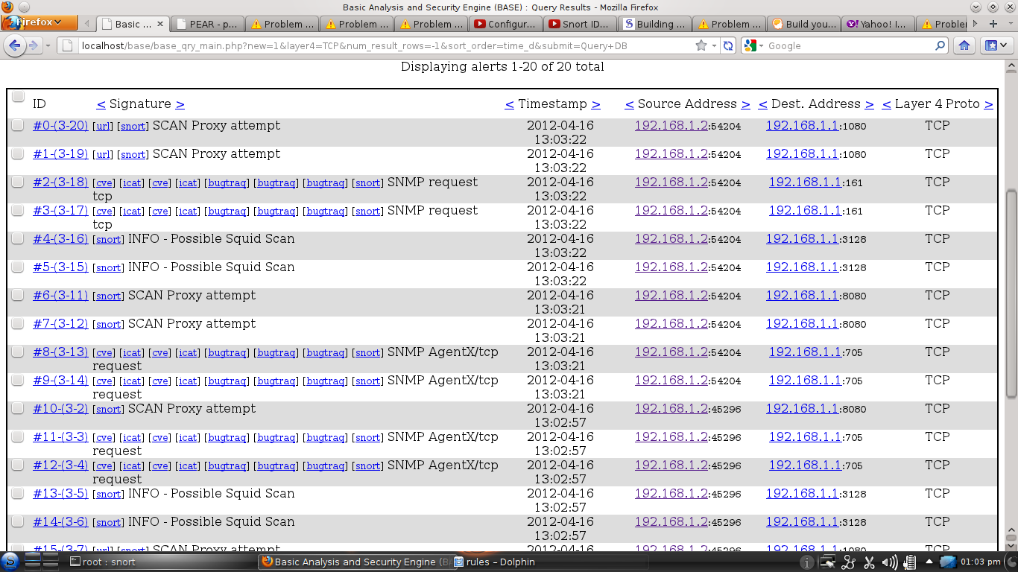
NETCUT ATTACK
KEAMANAN SISTEM OPERASI
SCANNING ATTACK

Slide 62
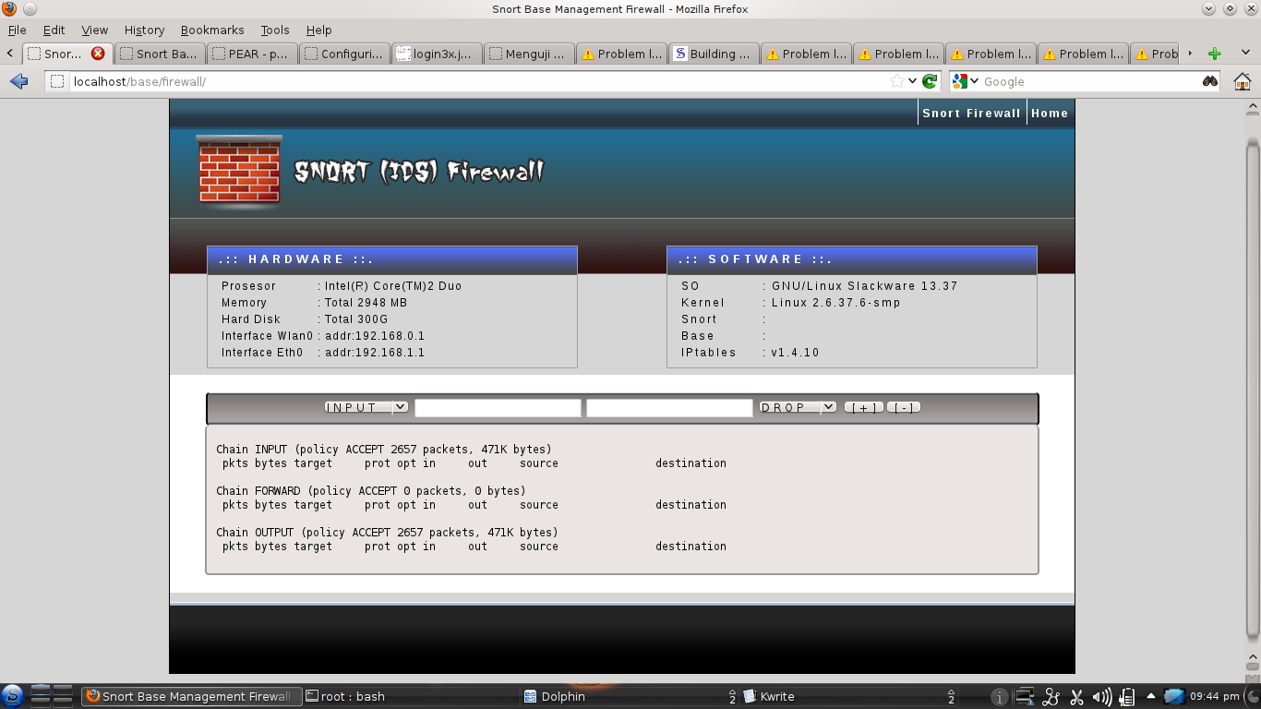
KEAMANAN SISTEM OPERASI

Slide 63
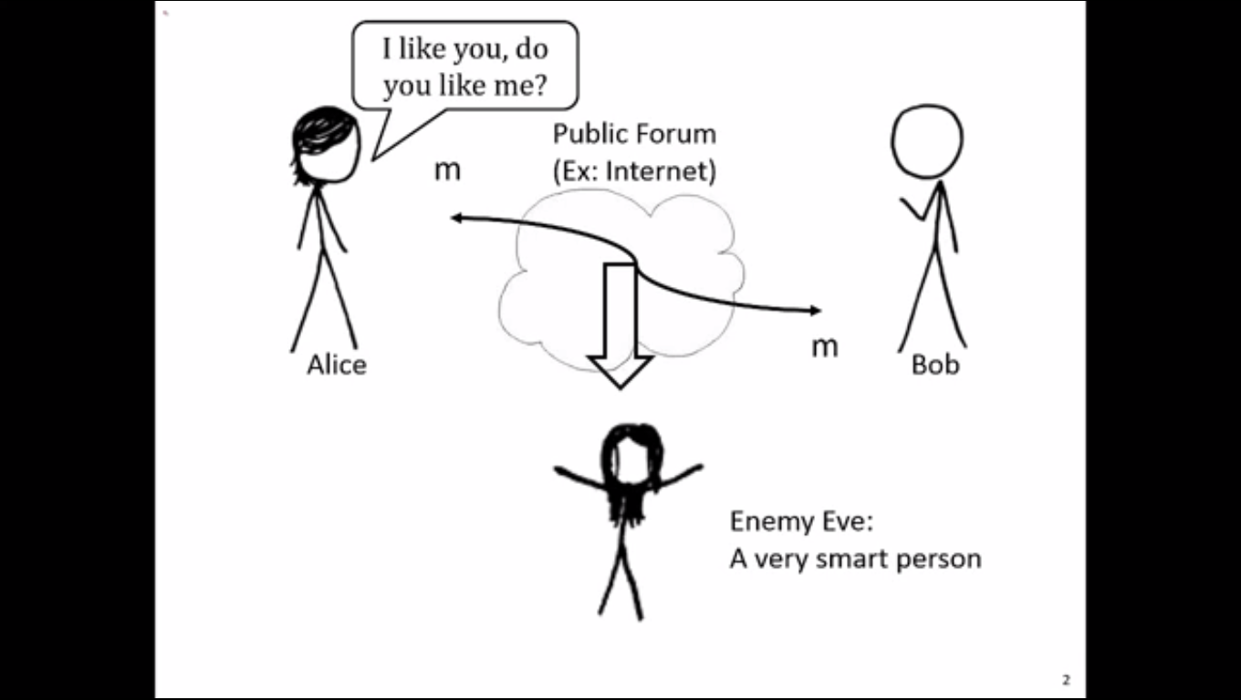
PENGANTAR CRYPTOGRAPHY

Slide 64
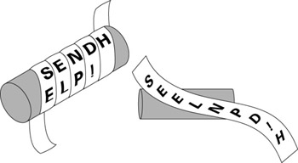
KEAMANAN SISTEM OPERASI
PERKEMBANGAN CRYPTOGRAPHY
SCYTALE

Slide 65
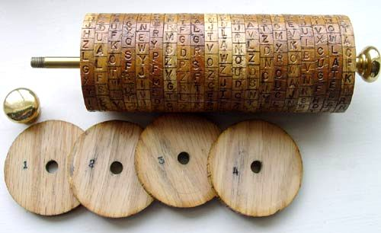
KEAMANAN SISTEM OPERASI
PERKEMBANGAN CRYPTOGRAPHY
RODA KODE

Slide 66
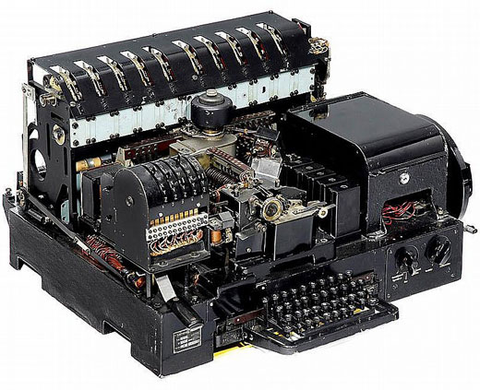
KEAMANAN SISTEM OPERASI
PERKEMBANGAN CRYPTOGRAPHY
ENIGMA

Slide 67
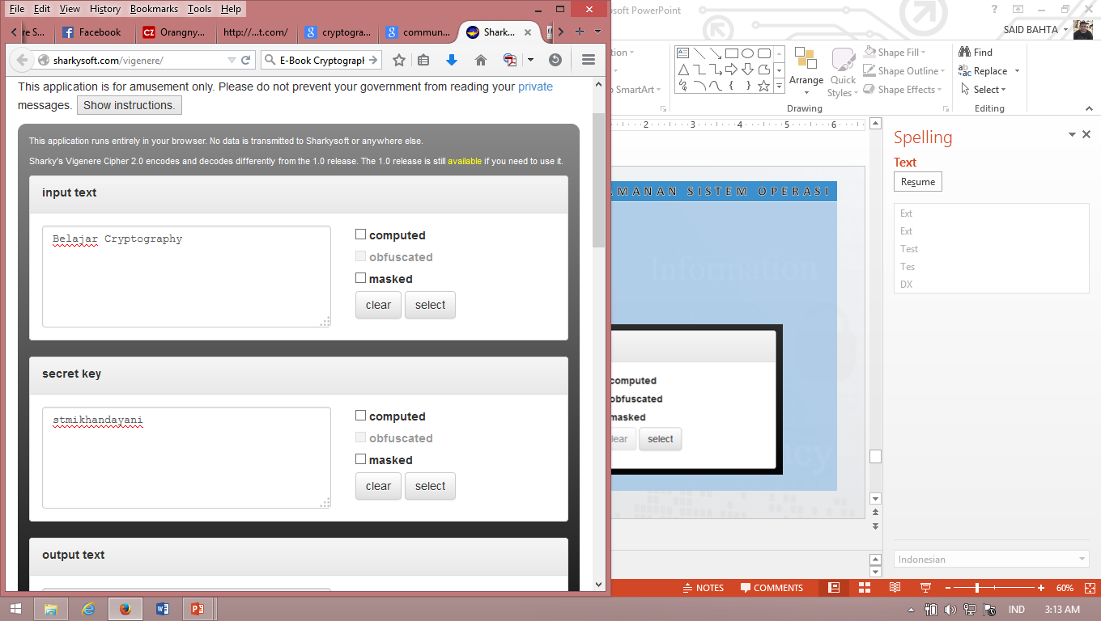
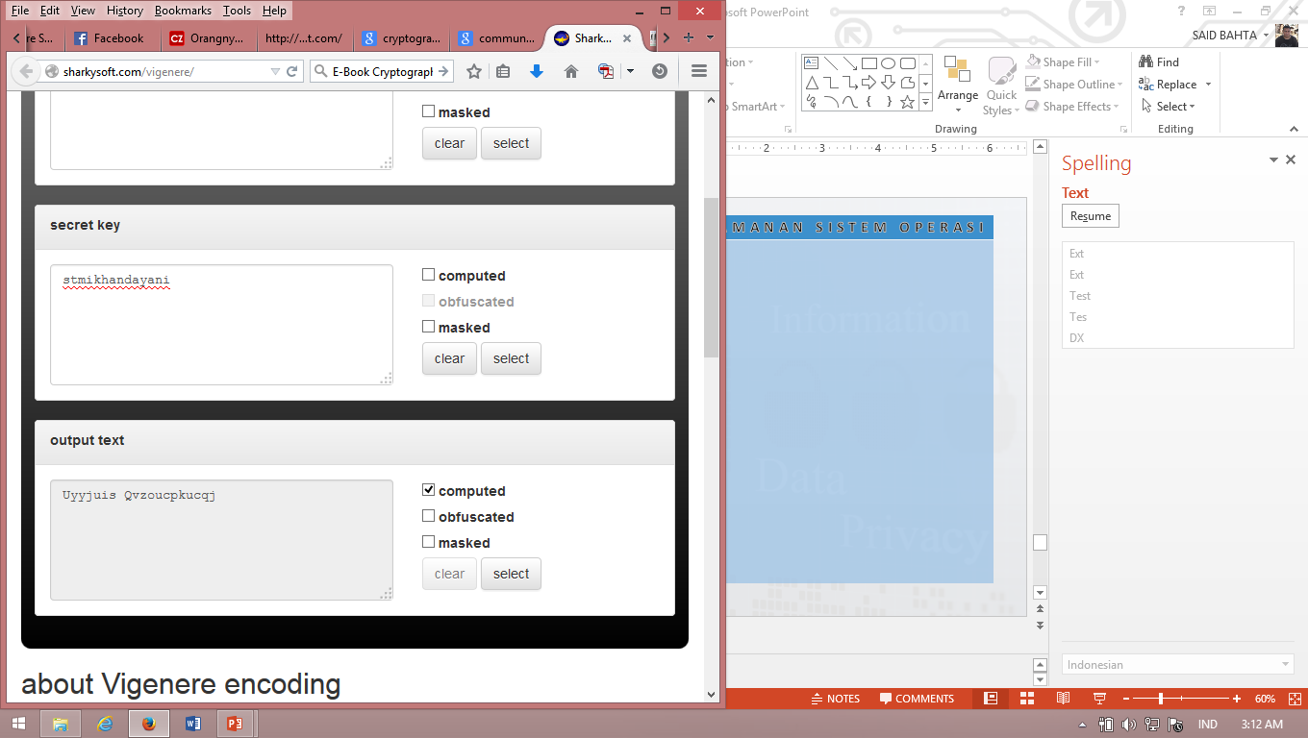
KEAMANAN SISTEM OPERASI
PERKEMBANGAN CRYPTOGRAPHY

Slide 68
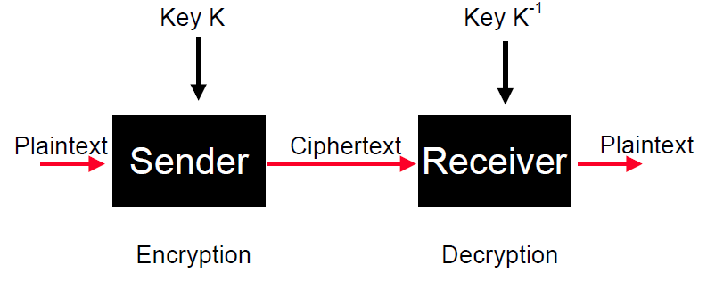
KEAMANAN SISTEM OPERASI
YANG PERLU DIKETAHUI TENTANG CRYPTOGRAPHY
Cryptography : Bahasa Yunani, Crypto dan Graphia (Secret Write)
Cryptography adalah ilmu dan seni untuk menjaga keamanan pesan ketika pesan dikirim.
Encryption & Decryption
Plain Text & Cipher Text
Key & Algorithm

Slide 69
KEAMANAN SISTEM OPERASI
TEKNIK ENKRIPSI KLASIK
CAESAR CHIPPER

Slide 70
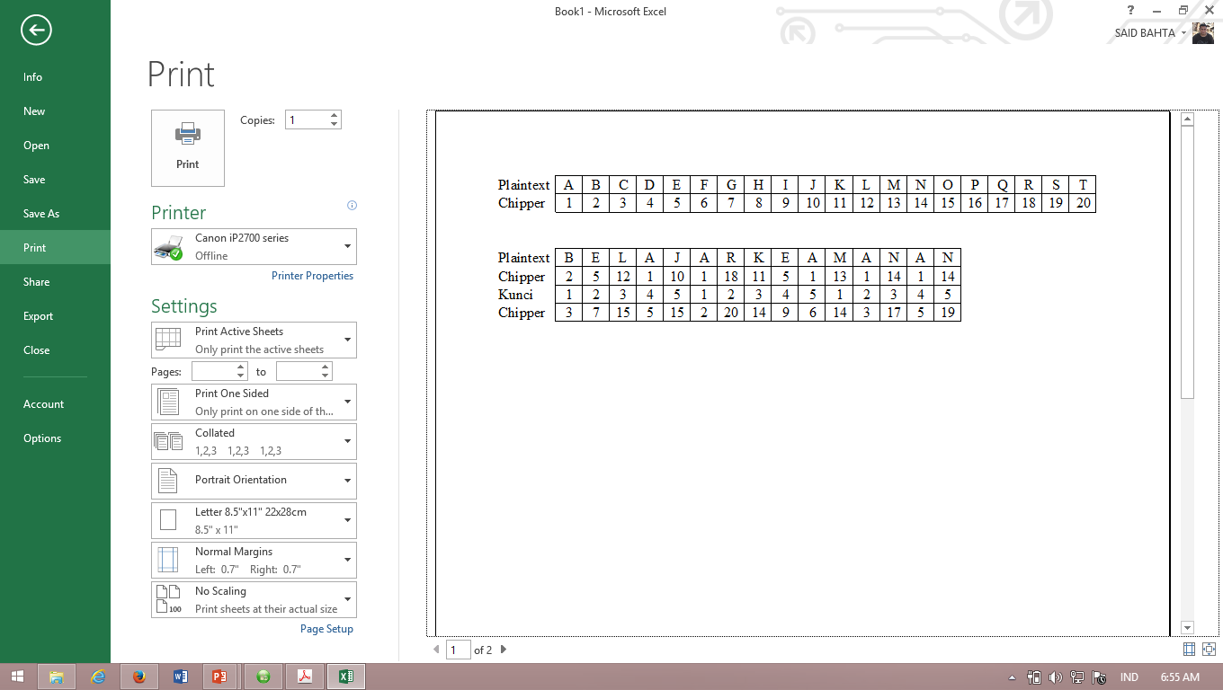
KEAMANAN SISTEM OPERASI
TEKNIK ENKRIPSI KLASIK
VIGENERE

Slide 71
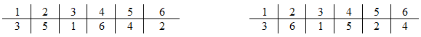
KEAMANAN SISTEM OPERASI
TEKNIK ENKRIPSI KLASIK
TRANSPOSISI

Slide 72
CRYPTOGRAPHY LANJUTAN
DEFENISI
Cryptography : Ilmu yang menggunakan matematika untuk menyamarkan data.
Cryptanalysis : Ilmu untuk menganalisis dan memecahkan data yang disamarkan.
Cryptosystem : Desain dari system yang menggabungkan Algoritma + Protokol + Teknologi lain.
JENIS ALGORITMA KRIPTOGRAFI
Algoritma Simetri - Menggunakan 1 Kunci Untuk Enkripsi dan Dekripsi.
Algoritma Asimetri - Menggunakan 1 Kunci Untuk Enkripsi dan 1 Kunci lain untuk Dekripsi.
Hash Function

Slide 73
KEAMANAN SISTEM OPERASI
ALGORITMA SIMETRI
DES (Data Encryption)
IDEA (International Data Encryption Algorithm)
AES (Advance Encryption Standard)
OTP (One Time Pad).

Slide 74
KEAMANAN SISTEM OPERASI
CARA KERJA ALGORITMA SIMETRI

Slide 75
KEAMANAN SISTEM OPERASI
ALGORITMA ASIMETRI
DSA (Digital Signature Algorithm)
RSA (Ron Rivest, Adi Shamir and Leonard Adleman)
Diffie-Hellman

Slide 76
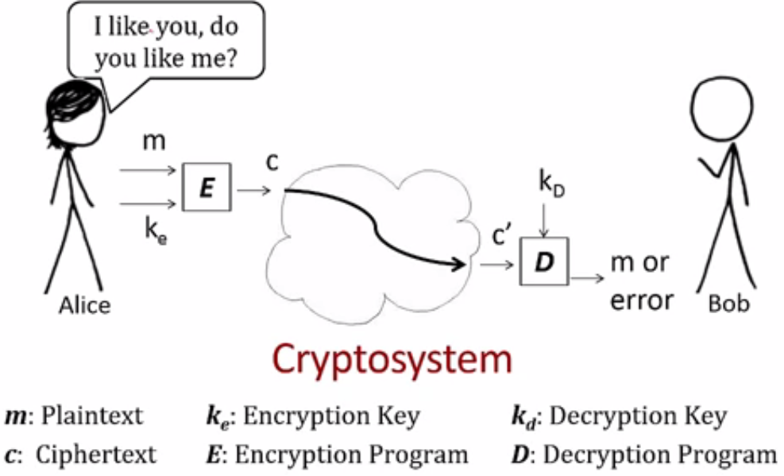
KEAMANAN SISTEM OPERASI
CARA KERJA ALGORITMA ASIMETRI

Slide 77
KEAMANAN SISTEM OPERASI
KRIPTOGRAFI DALAM KEHIDUPAN SEHARI-HARI
TRANSAKSI PERBANKANG
A T M
Internet Banking
KOMUNIKASI MOBILE
Telepon dan SMS
Internet Mobile
KOMUNIKASI ELEKTRONIK
Browsing
E-Mail
Chatting

Slide 78
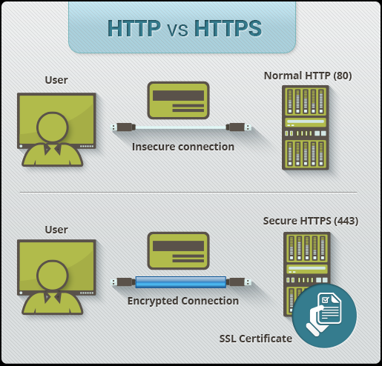
WEB PROTOCOL + SSL
HTTP VS HTTPS
Topic Discussion
Web Protocol & Cryptosystem
HTTP
SSL
HTTPS
Server & Client Certificate

Slide 79
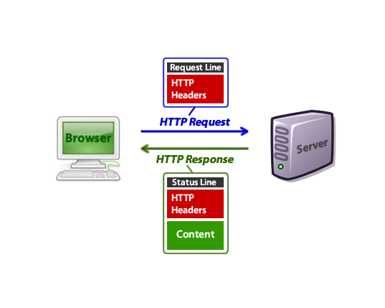
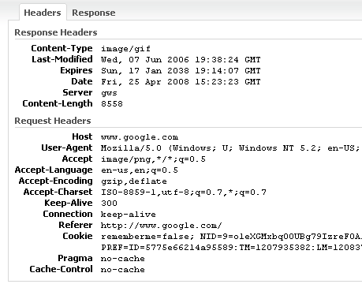
HTTP (Hypertext Transfer Protocol)
Hypertext Transfer Protocol, is the application-level protocol that is used to transfer data on the Web.
HTTP Is a request-response protocol.

Slide 80
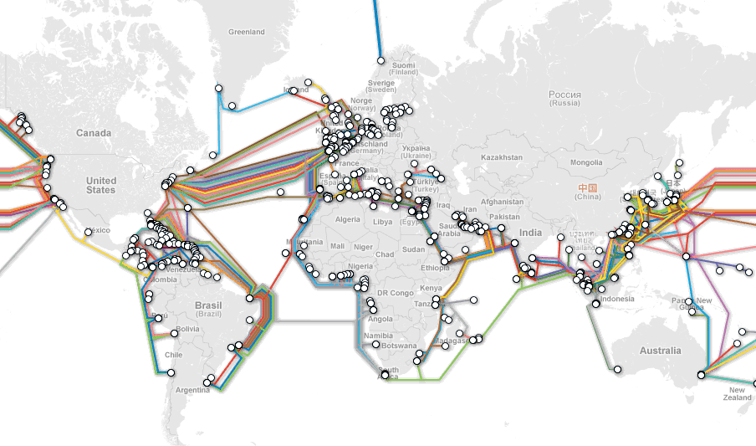
HTTP Security Issues
DATA WE USED TO OVER ON INTERNET
E-mail & Password
Bank Account / Credit Card
Sensitive Information
Private Information
I S S U E
Insecure Line
All data through internet with plaintext
Easy to intercept
No guarantee the data from server is legitimate data
Hard to detect the real authority

Slide 81
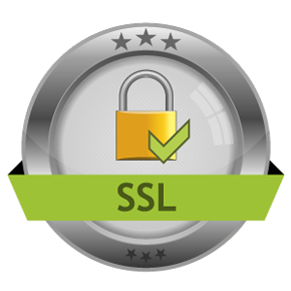
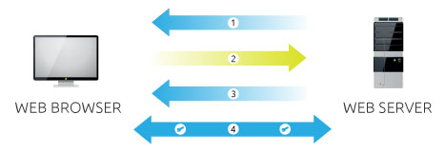
SSL (Secure Socket Layer)
Secure Sockets Layer (SSL) is the standard security technology for creating encrypted communication between a web server and a browser.
SSL uses a combination of public-key and symmetric-key encryption to secure a connection between two machines, typically a Web or mail server and a client machine.
Notes:
1. Server sends a copy of its asymmetric public key.
2. Browser creates a symmetric session key and encrypts it with the server’s asymmetric public key.
3. Server decrypts the asymmetric public key with its asymmetric private key to get the symmetric session key.
4. Server and Browser now encrypt and decrypt all transmitted data with the symmetric session key. This allows for a secure channel because only the browser and the server know the symmetric session key, and the session key is only used for that session. If the browser was to connect to the same server the next day, a new session key would be created.

Slide 82
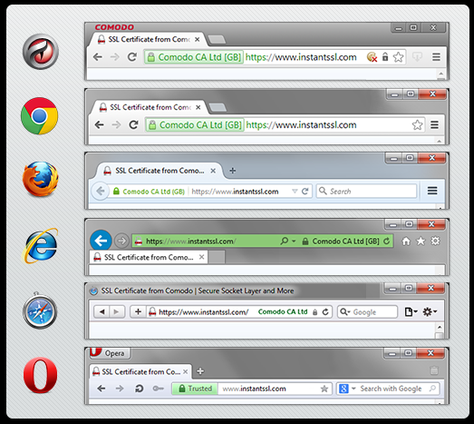
HTTPS (Hypertext Transfer Protocol Secure)
Hyper Text Transfer Protocol Secure (HTTPS) is the secure version of HTTP, the protocol over which data is sent between your browser and the website that you are connected to.
HTTPS is often used to protect highly confidential online transactions like online banking and online shopping order forms.
HTTPS pages typically use one of two secure protocols to encrypt communications - SSL (Secure Sockets Layer) or TLS (Transport Layer Security).

Slide 83
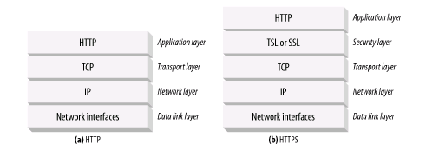
HTTPS (Hypertext Transfer Protocol Secure Layer)
HTTPS = HTTP + SSL

Slide 84
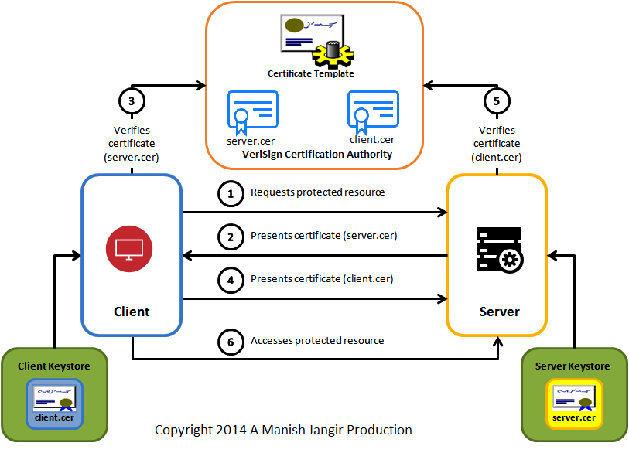
HTTPS (Hypertext Transfer Protocol Secure)

